Slide 1
ブラックホールを回る 幾何学的に薄い降着円盤の作る像
Review: Jean-pierre Luminet,
Image of sphere black hole with thin accretion disk,
Astron. Astrophys. 75, 228 (1978)
20041054 大豆生田 幹

Slide 2
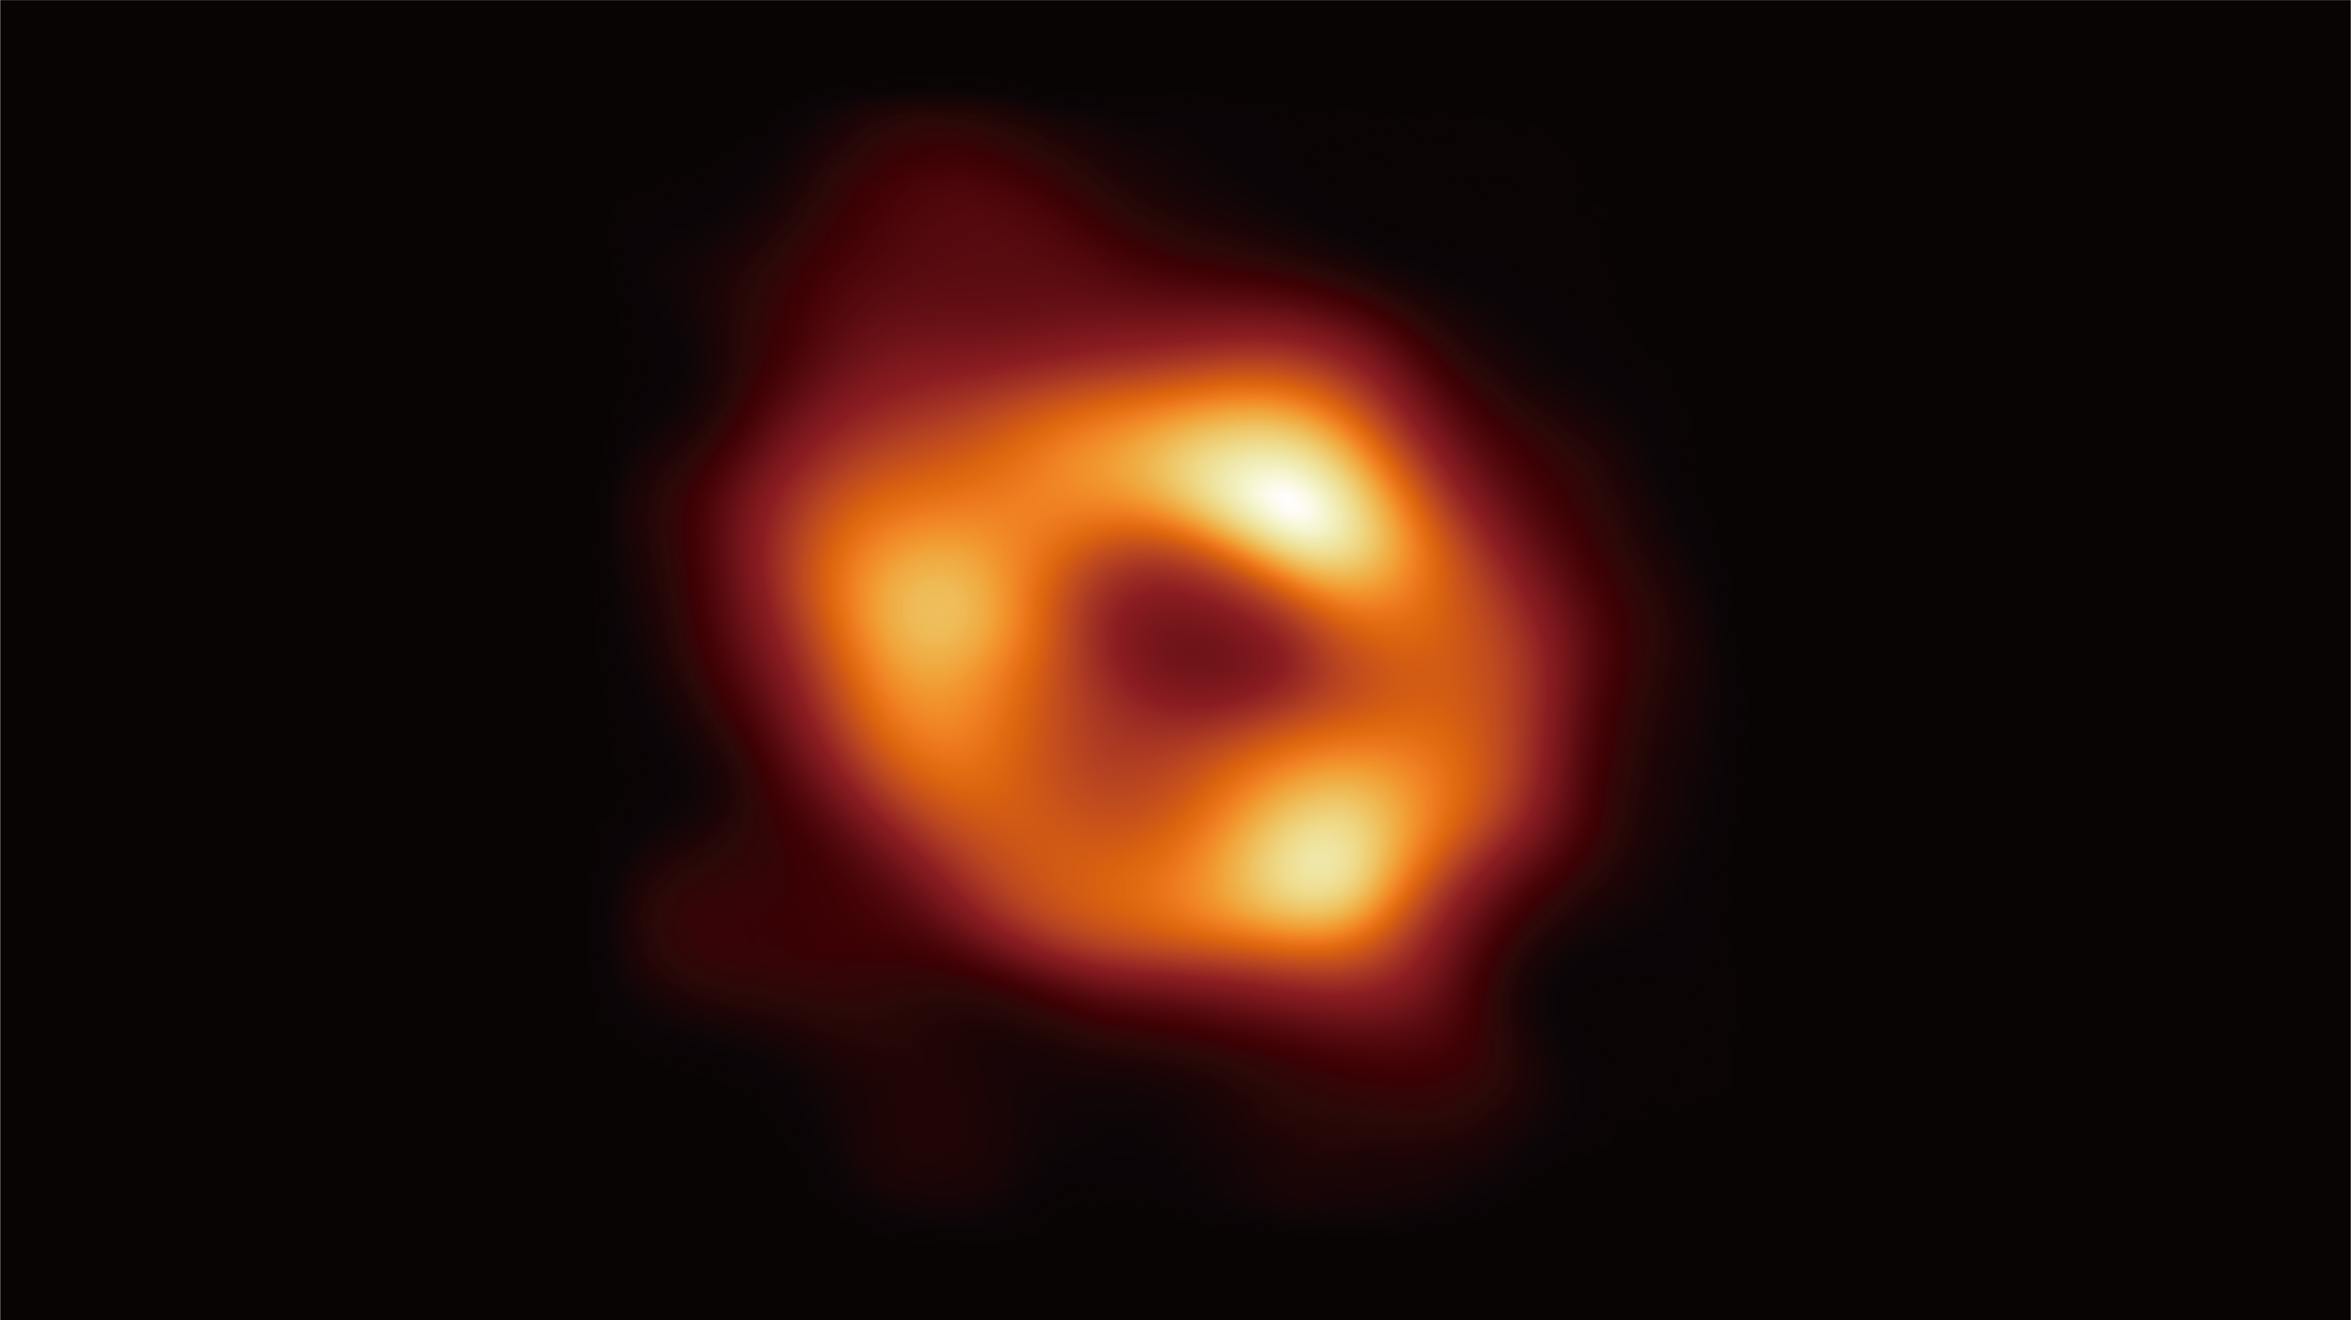
導入
2022年5月、国際共同研究プロジェクト「イベントホライズンテレスコープ (EHT)」によって、天の川銀河の中心に位置する超大質量天体の
影の画像が公開された。
このような観測結果や研究に興味があったため、関連のある論文を
レビューすることにした。本論文では、時空を大きく歪ませるBHの周りに発光している幾何学的に薄い円盤を設定し、その観測結果を予測している。
EHTで撮影された天の川銀河中心の超大質量天体の影
（CREDIT: EHT Collaboration）

Slide 3
目次
像を考えるための準備
シュバルツシルト計量
null測地線方程式
微分方程式の導出・解析
薄い降着円盤の作る像
状況設定
直接観測者に届く光
BHを周回して観測者に届く光
理論の流れ
計算の準備
null測地線方程式から光の軌道を
表す式を導出し、解析する。
↓
降着円盤から放たれて観測者に
届く光の特定
降着円盤から観測者に届く光を
特定し、見え方を予測する。

Slide 4
像を考えるための準備
注意：
以降の数式では、重力定数 G 、光速度 c を 1 とした単位系を用いる。
「BH」は「ブラックホール」を意味する。

Slide 5
光の軌道を計算するのに必要な知識
BHによって歪んだ時空での光の軌道を計算するには以下を知っておく必要がある。
BHが作る時空の具体的な形（シュバルツシルト計量）
相対論では「計量」という量によって内積や距離が定義され、時空が決定される。
今回はBHが作るとされる、シュバルツシルト計量を用いて議論を進める。
曲がった時空上での光の動き（null測地線方程式）
曲がった時空上で物体がとる軌道を「測地線」と呼び、これを表す方程式が「測地線方程式」である。一般に、光の軌道を表す方程式をnull測地線方程式と呼ぶ。

Slide 6
シュバルツシルト時空
(1) シュバルツシルト計量 は以下のように書ける
この時空は、以下2つの性質をもっている
・時間に依存しない
・球対称である の条件で2次元球面の計量となる
球対称の構造を利用して、今回は の赤道面にのみ注目する。

Slide 7
null測地線方程式
よう修正
(2) null測地線方程式
波動方程式は一般の時空で以下のように書き変わる
波数が非常に大きい波を考える（アイコナール近似をとる）と、波は以下のように書ける
これを解くことで、null測地線方程式
が導かれる。

Slide 8
光の軌道を表す微分方程式
シュバルツシルト計量とnull測地線方程式から以下の保存則が導かれる。
エネルギー保存則：
角運動量保存則 ：
また、nullの条件より
以上より、 （これを衝突係数と呼ぶ）とおくと、微分方程式
が得られる。また、右の不等式は光の運動可能領域を表す式である。

Slide 9
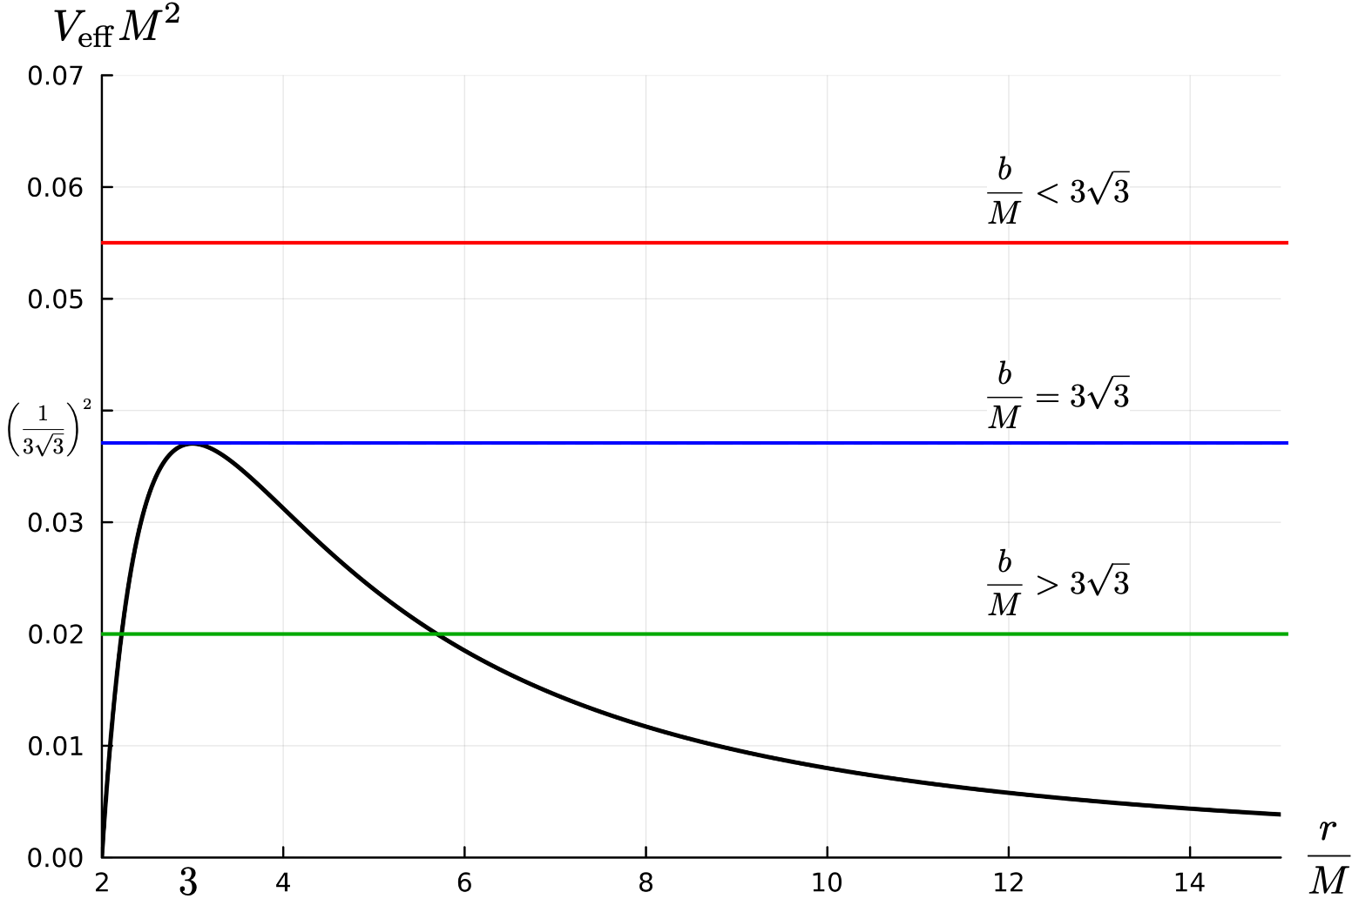
有効ポテンシャルと運動可能領域
M^2*V_{eff}(r)に書き換える
距離をBHの質量でスケーリングして、
有効ポテンシャル：
と定義する、光の運動可能領域の式は となる。

Slide 10
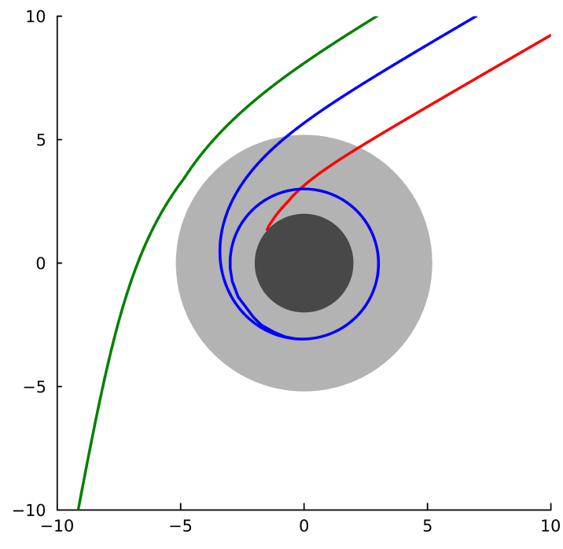
有効ポテンシャルによる軌道の分類
重力源へ落下、もしくは無限遠へ飛んでゆく軌道
円軌道、もしくは円軌道へ漸近する軌道、その時間反転
重力源へ近づき、あるところで散乱されて無限遠へ飛んでゆく軌道
グラフの色を揃える

Slide 11
薄い降着円盤の作る像

Slide 12
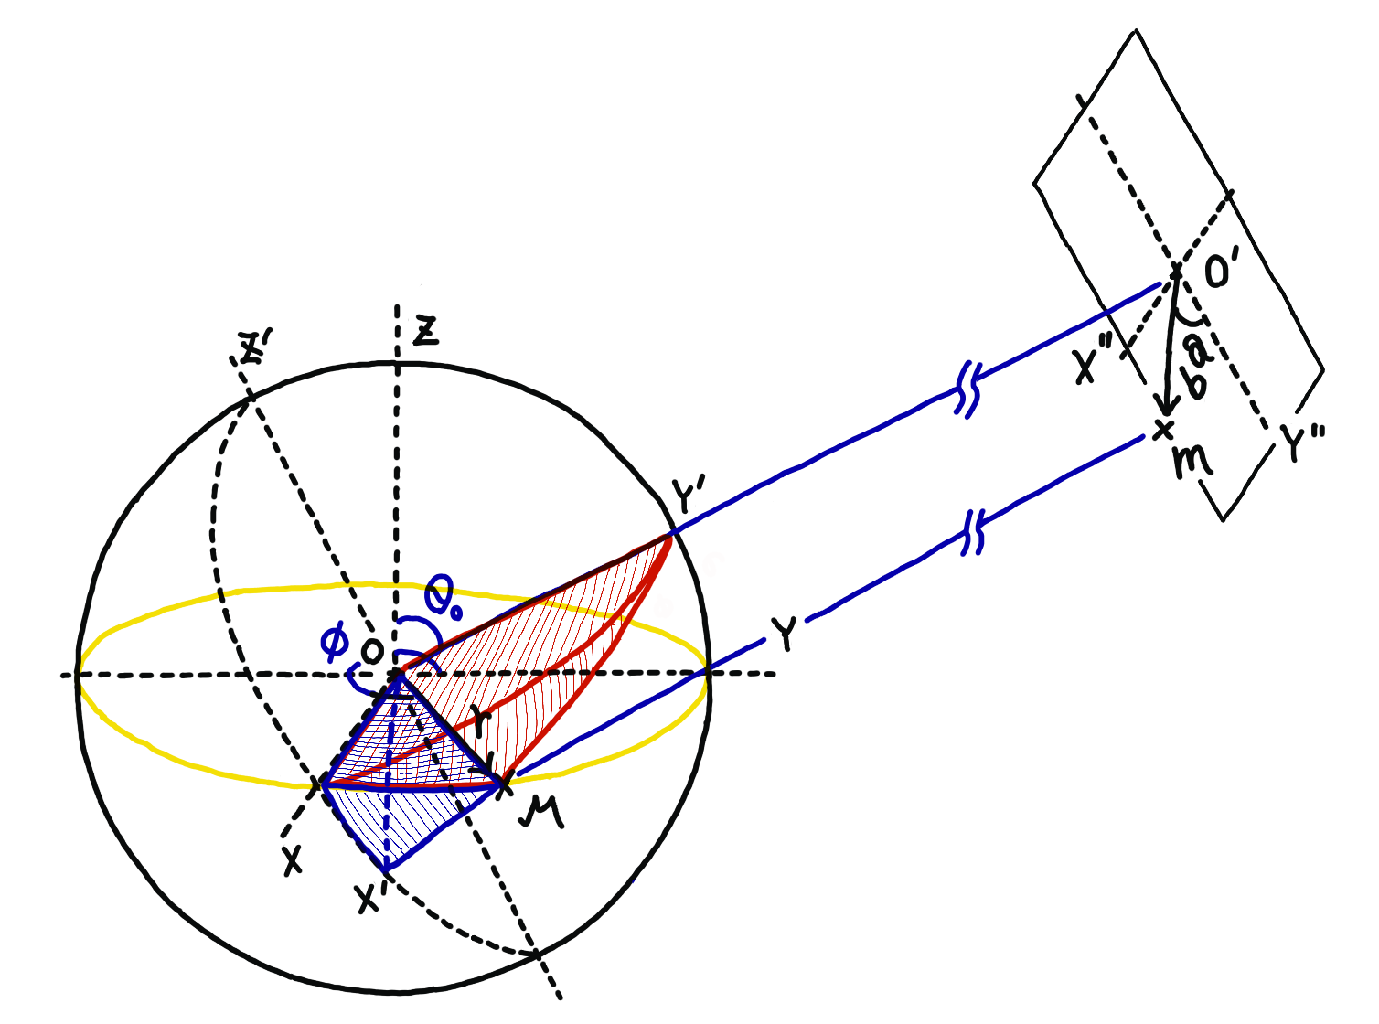
状況設定（1/3）
重力中心から半径 に位置する円（図の黄色部分）がスクリーンに写す像を考える。

Slide 13
状況設定（2/3）
BH中心を原点 ととり、3次元極座標を設定する。
降着円盤は の赤道面上に位置しており、
スクリーンの中心位置 は
に設定する。

Slide 14
状況設定（3/3）
を原点に となるようなスクリーンの座標をとり、降着円盤上のある点 から放たれる光がスクリーンに到達する位置
を計算する。
要修正
・図を小出しに
・X” と Y” の設定
・M = S, m=R

Slide 15
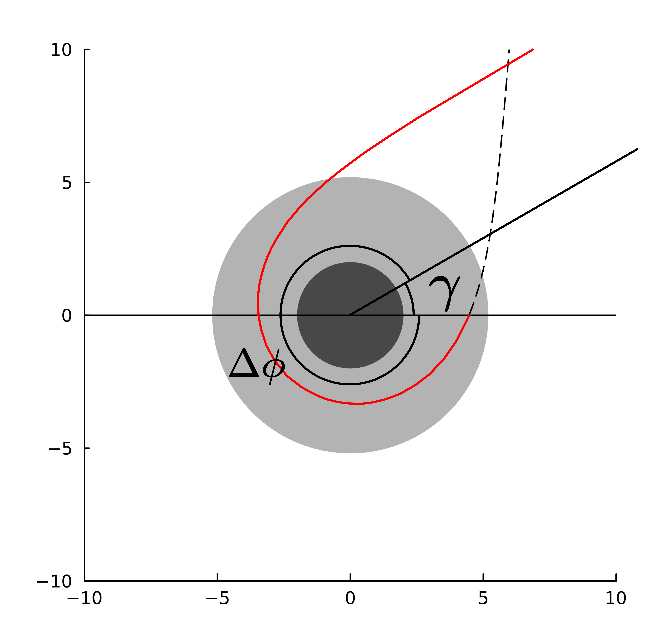
スクリーンに映る光の位置を求める流れ
光が光源から出てスクリーンに届くまでに回る角度 とおく。
よう修正
・光源S
・b=b(\gamma)a=a(\gamma)
a を求める方法
幾何的な関係から導出される
b を求める方法
1) 積分によって を b で表す
2) 幾何的に を （gamma） で表す
3) 1) と 2) の を b について解くことで一意に決まる

Slide 16
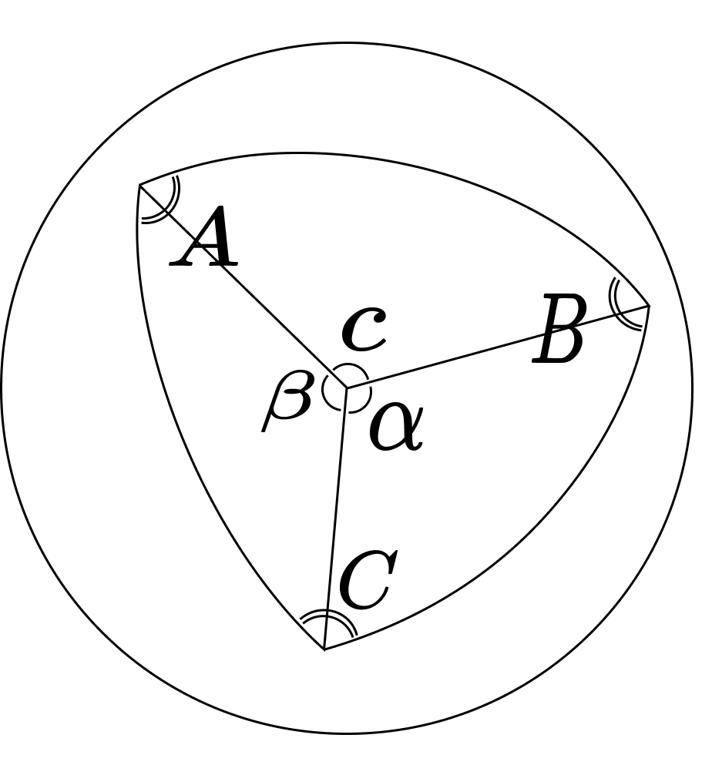
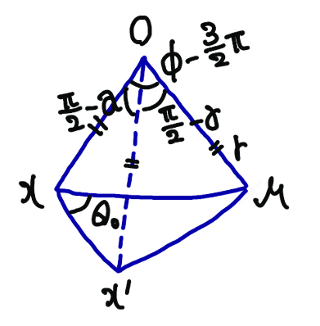
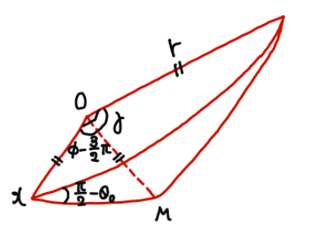
角度の関係性から a を求める
球面三角法の余弦定理を用いる
赤い図に注目すると
(2) 青い図に注目すると

Slide 17
微分方程式の変形
b を求める準備として、光の軌道を表す微分方程式
を簡単に変形しておく。
BHと光の最近接距離を 、 とおいて
と定義する。ここで

Slide 18
1) 軌道の分類と積分による角度の評価
光の軌道と重力中心の最近接点 が、軌道 上にある時とない時で場合分けして を考える。

Slide 19
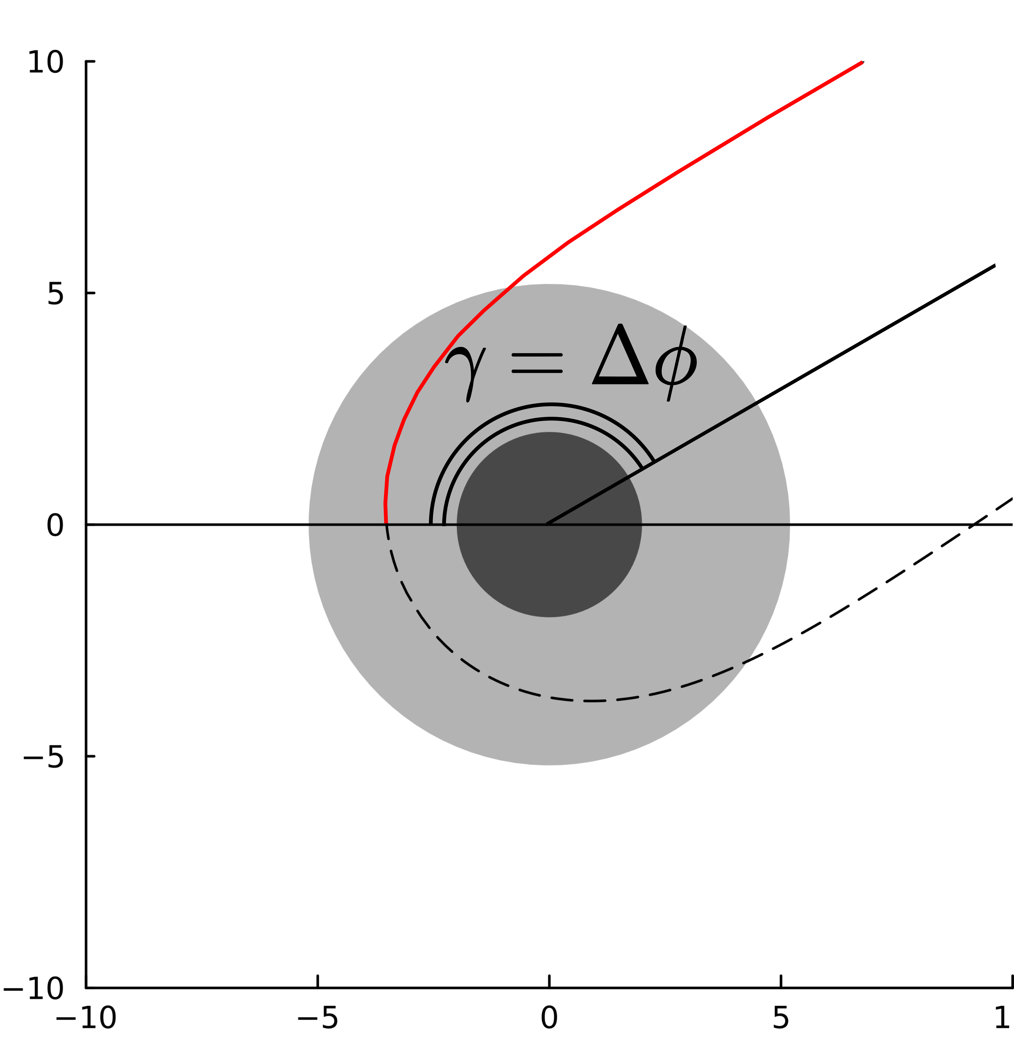
2) 軌道の分類と幾何的な角度の評価
光が赤道面を 回横切る時 の偶奇で場合分けして考える。
図を一般化すると
図を一般化すると

Slide 20
3) (1),(2)を用いて b を求める
上で考えた全ての場合分けについて考えてよう修正G(u;b)
(i)
(ii)
を解くことで b が求められる
：
：
：
：

Slide 21
作成された像 よう修正（なんM、横軸縦軸）
赤線：
青線：

Slide 22
考察
・裏も見える
・どうしてこう見えるのか

Slide 23
まとめ
シュバルツシルト計量とnull測地線方程式から、光が満たす保存則を導出した。
保存則とnull条件から光の軌道が満たす微分方程式を導出し、その解析を行なった。
以上を幾何的な考察と組み合わせることで、降着円盤がスクリーンに写す光の位置を特定した。

Slide 24
展望
今回はシュバルツシルト時空で円盤がどのように観測されるかを計算した。
ここで学んだ手法は、他の時空で物体を観測する際にも有用であるように思われる。そこで、他の時空についてもこの手法を用いて計算を行いたい。

Slide 25
以下、予備スライド

Slide 26
用語紹介
・降着円盤
ブラックホールや中性子星、白色矮星など、強い重力を持つ天体の周りに形成される、ガスなどの物質で構成された円盤。粘性による摩擦で高音になり、電磁波を放っている。
・ブラックホール
本スライドでは、シュバルツシルト時空を形成する天体として扱っている。

Slide 27
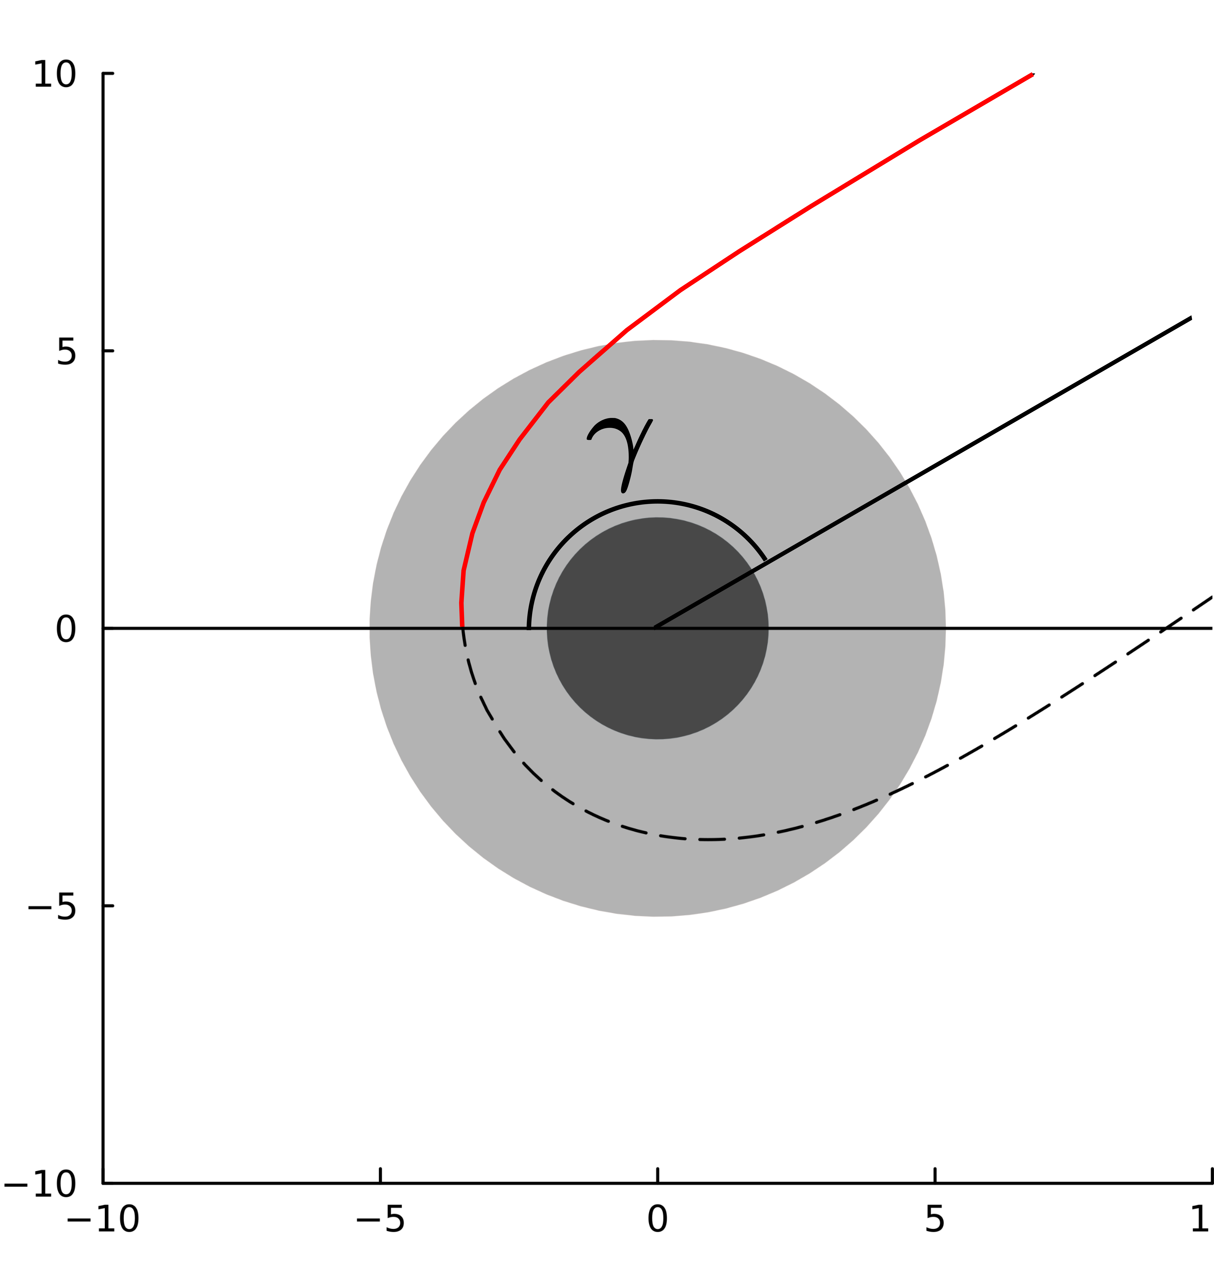
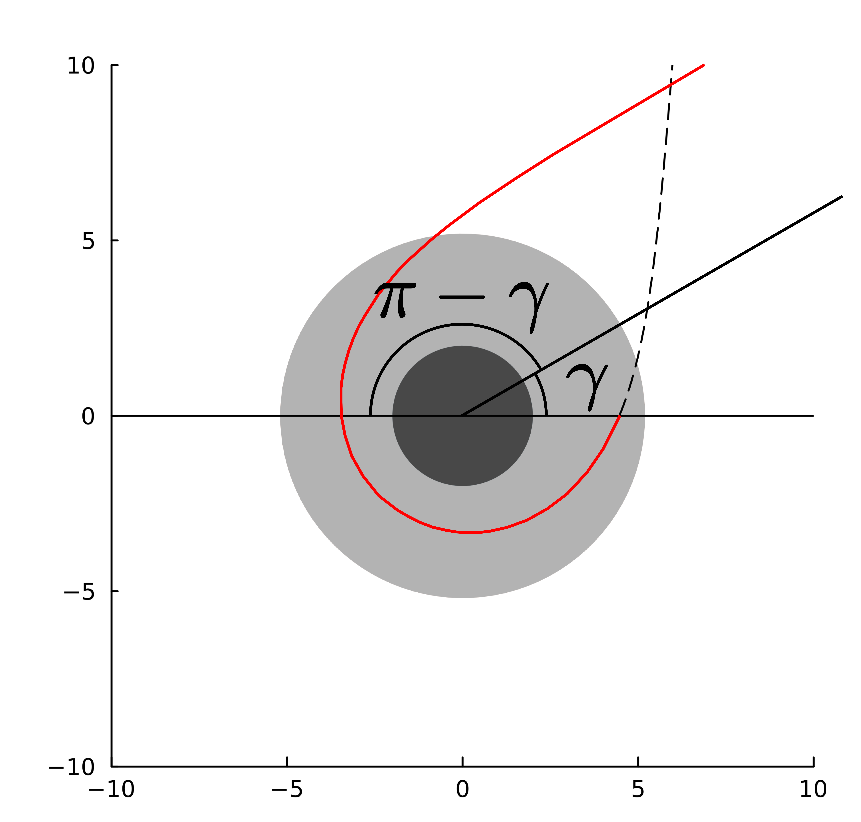
a のずれ
光が赤道面を 回横切る時 の偶奇で場合分けして考える。
議論した通りの なので
が にずれるので

Slide 28
最近接点から無限遠までの積分
第一種楕円積分： を用いて書き直すと

Slide 29
衝突係数の近似
での近似

Slide 30
items
name

Slide 31
section
detail

Slide 32
導入
hello
作成した像の写真を貼る

Slide 33
section
Hello

Slide 34
図の作成

